Slide 1

ПОИСК
Основные операции:
Поиск элемента с заданным ключом.
Вставка элемента с заданным ключом.
Удаление элемента с заданным ключом.

Slide 2
ПОИСК
Алгоритм + Структура данных | Удачный поиск в среднем | Неудачный поиск в среднем | Вставка в среднем | Удачный поиск в худшем случае | Вставка в худшем случае
Последовательный поиск в неупорядоченном массиве | N/2 | N | 1 | N | 1
Последовательный поиск в упорядоченном массиве | N/2 | N/2 | N/2 | N | N
Бинарный поиск в упорядоченном массиве | log N | log N | N/2 | log N | N
Поиск в бинарном дереве поиска | log N | log N | log N | N | N
Поиск в сбалансированном дереве | log N | log N | log N | log N | log N
Хеширование | 1 | 1 | 1 | N | 1

Slide 3
ПОИСК В ЛИНЕЙНЫХ ТАБЛИЦАХ
Линейная таблица элементов T₁, T₂, …, T_{N}
с ключами K₁, K₂, …, K_{N},
N ≥ 1 — количество элементов таблицы, и ключ поиска x.
Найти позицию i элемента T_{i}: x = K_{i}.
Function SeqSearch
(x: Tkey; var T: Table): Index;
var i: Index;
begin
i:=1;
while (i<=N) and (x<>T[i].key) do
i:=i+1;
SeqSearch:=i
end;
Type
Tbase=record
Key: Tkey;
Info: Tinfo;
end;
Index=1..N;
Table=array[Index] of Tbase;
(1 + 2 + … + N)/N = (N + 1)/2

Slide 4
ПОИСК В ЛИНЕЙНЫХ ТАБЛИЦАХ
Function QSeqSearch(x: Tkey; var T: Table): Index;
var i: Index;
begin
i:=1;
T[N+1].key:=x;
while x<>T[i].key do i:=i+1;
QSeqSearch:=i
end;
Function SSeqSearch(x: Tkey; var T: Table): Index;
var i: Index;
begin
i:=1;
T[N+1].key:=x+1;
while x>T[i].key do i:=i+1;
if x=T[i].key then SSeqSearch:=i
else SSeqSearch:=N+1
end;

Slide 5
Бинарный и интерполяционный поиск
binary search
Дж. Мочли (1946 г)
Д. Г. Лехмер (1960 г)
[3 5 7 8 9 12 15]
3 5 7 8 [9 12 15]
3 5 7 8 [9] 12 15
[3 5 7 8 9 12 15]
[3 5 7] 8 9 12 15
3 5 [7] 8 9 12 15
3 5] [7 8 9 12 15

Slide 6
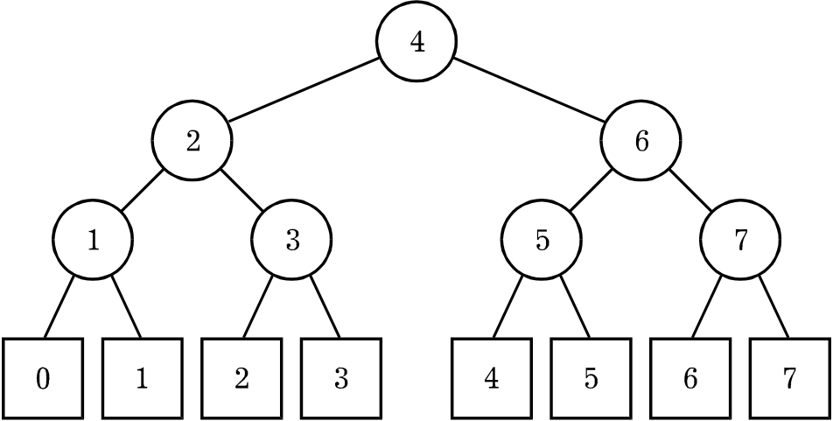
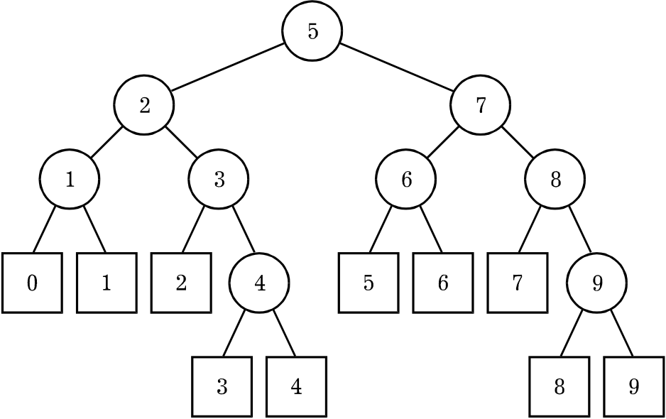
Бинарный и интерполяционный поиск
N = 7
N = 9

Slide 7
Бинарный и интерполяционный поиск
Function RBinSearch(x: Tkey; var T: Table; l,r: Index): Index;
var i: Index;
begin
if l>r then RBinSearch:=N+1
else
begin
i:=(l+r) div 2;
if T[i].key=x then RBinSearch:=i
else
if T[i].key<x then RBinSearch:=RBinSearch(x,T,i+1,r)
else RBinSearch:=RBinSearch(x,T,l,i-1);
end;
end;

Slide 8
Бинарный и интерполяционный поиск
Function BinSearch(x: Tkey; var T: Table): Index;
var l,r,i: Index;
begin
l:=1; r:=N;
while (l<=r) and (x<>T[i].key) do
begin
i:=(l+r) div 2;
if x>T[i].key then l:=i+1 else r:=i-1
end;
if x=T[i].key then BinSearch:=i
else BinSearch:=N+1
end;

Slide 9
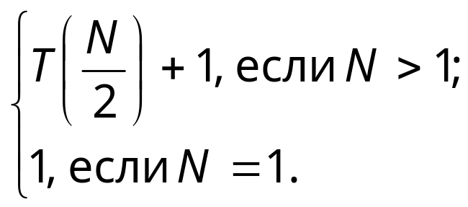
Бинарный и интерполяционный поиск
T(N) =
T(N) = Θ(log N).
l + (r − l)/2 = (l + r) /2
l + (x − K_{l})∗(r − l)/(K_{r} − K_{l}),
K_{l} = T[l].key, K_{r} = T[r].key

